Slide 1










$$G_{iα,jβ}\left(iω_{n}\right)$$
$$iω_{n}$$
$$iα$$
$$jβ$$
$$iα$$
$$kρ$$
$$iω_{n}$$
$V_{iα,jβ|kρ,lσ}$ $\left(iω_{n}\right)$
$$jβ$$
$$lσ$$

Slide 2
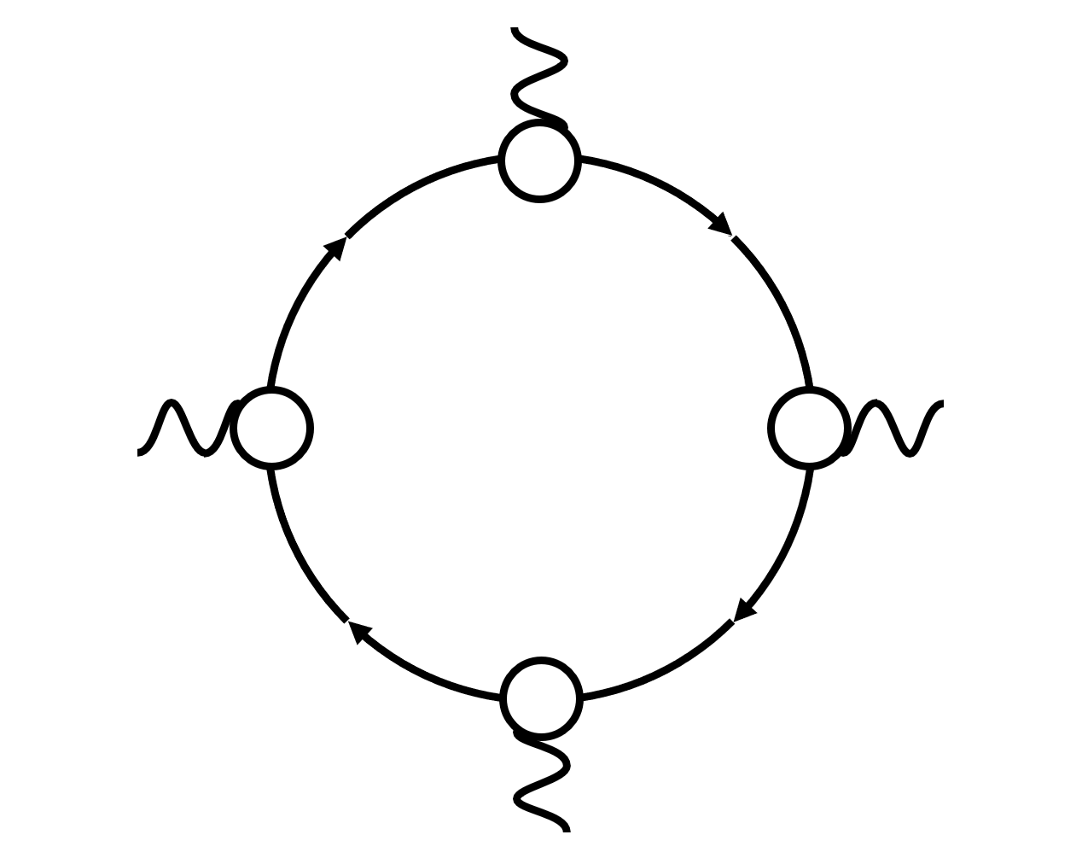

Slide 3


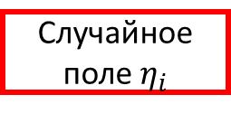
Случайный выбор элементов
Массив $cur$
Уравнения популяционной динамики
Случайное поле $η_{i}$
Массив $upd$
Обновляемый элемент
Легенда
Чтение
Формульное преобразование
Запись
Генерация псевдослучайных чисел

Slide 4
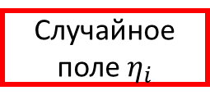
Обновляемый элемент
Случайный выбор элементов
Массив
Уравнения популяционной динамики
Случайное поле $η_{i}$
Легенда
Чтение
Формульное преобразование
Запись
Генерация псевдослучайных чисел

Slide 5
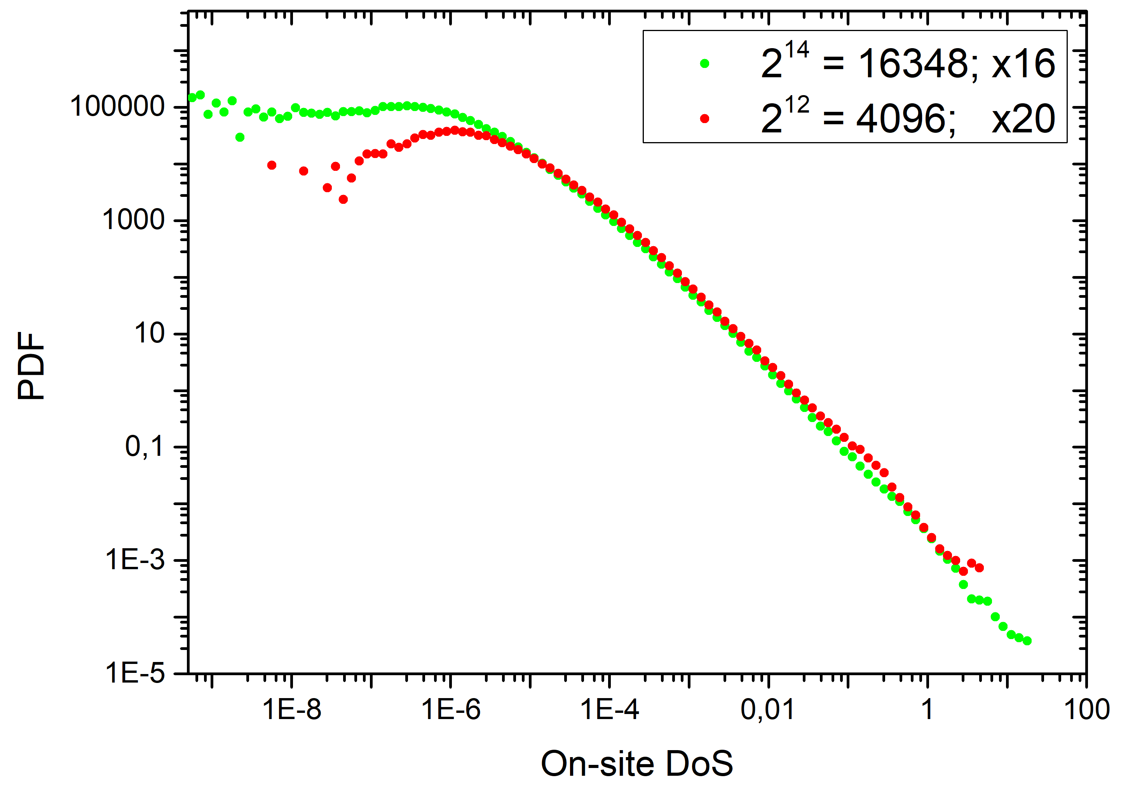
Эффекты конечных размеров

Slide 6
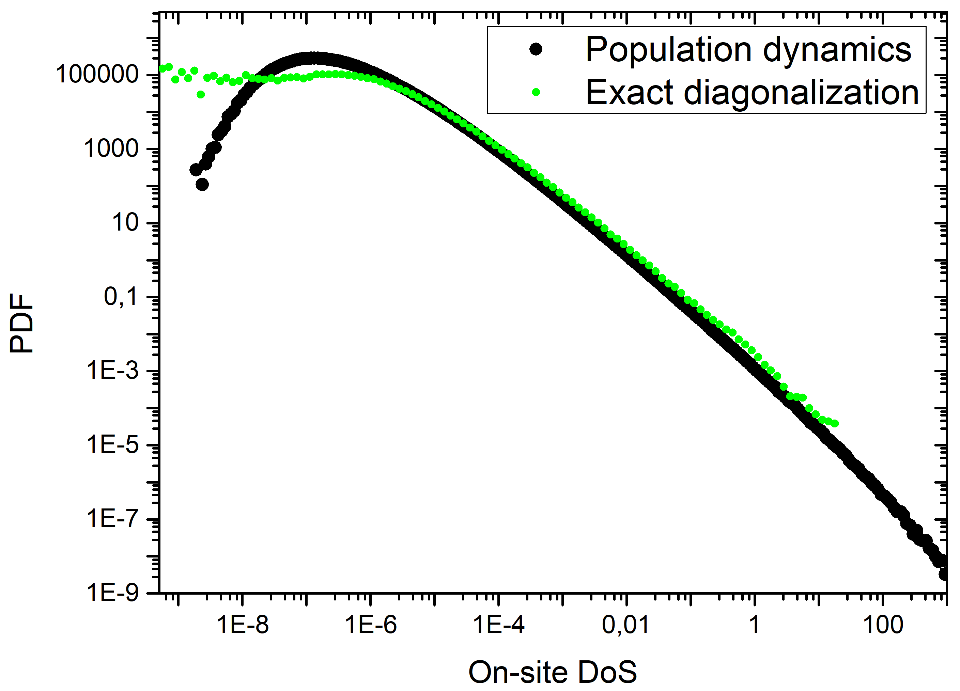

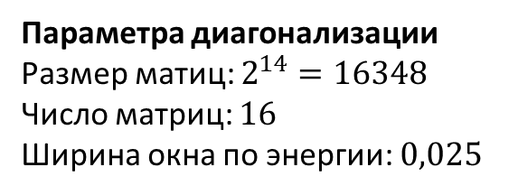
Параметра диагонализации
Размер матиц: $2^{14}=16348$
Число матриц: $16$
Ширина окна по энергии: $0,025$
Параметра популяционной динамики
Размер выборки: $2^{25}≈33×{10}^{6}$
Регуляризация: $γ={10}^{−10}$

Slide 7

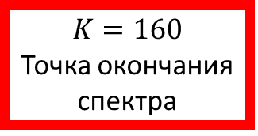

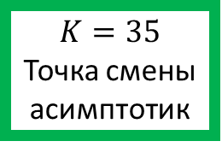
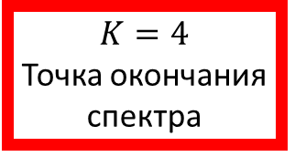

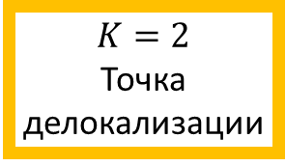

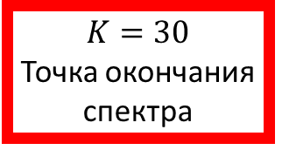
$$K=2$$
Точка делокализации
$$K=30$$
Точка окончания спектра
Ожидания
Численный счет
$$K$$
$$0$$
$$140$$
$$K=4$$
Точка окончания спектра
$$K=35$$
Точка смены асимптотик
$$K=160$$
Точка окончания спектра
Легенда
Делокализованные состояния
Нет физических состояний
Локализованные состояния
Недостоверные данные

